Slide 1
Mathematik 10 Abels

Slide 2
Berechne mit dem Taschenrechner:
$\sin\left(30°\right)=…$
$\cos\left(30°\right)=…$
$\tan\left(30°\right)=…$
$\sin^{−1}\left(0,5\right)=…$
$\cos^{−1}\left(0,9\right)=…$
$\tan^{−1}\left(0,6\right)=…$

Slide 3
Sinus, Cosinus, Tangens
In rechtwinkligen Dreiecken gilt:
$$\sin\left(α\right)=\frac{Gegenkathete von α}{Hypotenuse von α}$$
$$\cos\left(α\right)=\frac{Ankathete von α}{Hypotenuse von α}$$
$$\tan\left(α\right)=\frac{Gegenkathete von α}{Ankathete von α}$$
$$Ankathete von α$$
$$Gegenkathete von α$$
$$α$$
$$Hypotenuse von α$$

Slide 4
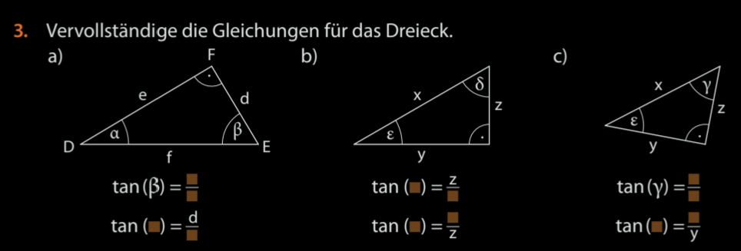
Fun83,88 – sin/cos/tan

Slide 5
Fun83,88

Slide 6
Fun84,85

Slide 7
Fun84,85

Slide 8
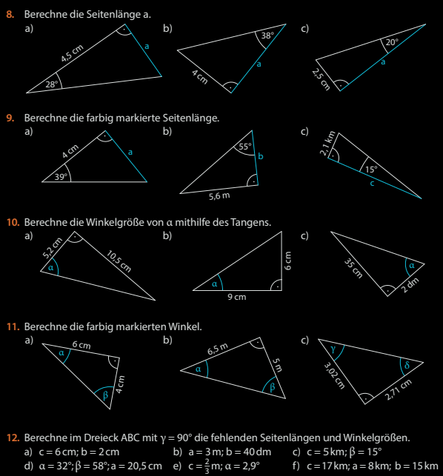
Fun89

Slide 9
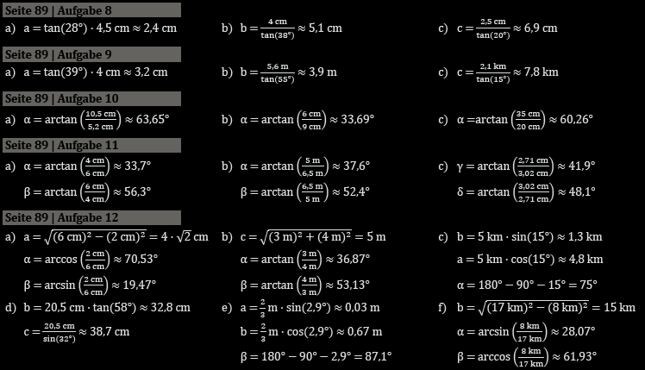
Fun89

Slide 10
Fun86

